Slide 1
Une activité « Mur de post-it » pour Moodle
Sticky
Notes
Olivier VALENTIN PAPN – Université Jean Moulin Lyon 3

Slide 2
Naissance du projet
Le cahier des charges
Démo
A retenir
A venir !
Plan

Slide 3
1. Naissance du projet
Encore
un coup de
Luiggi !

Slide 4
L’existant
Hors Moodle (Paddlet, PinUp, Framemo, Miro…)
Solutions Moodle payantes (Wooclap)
L’activité Base de données Moodle
L’existant

Slide 5
Pourquoi une activité Moodle ?
Faciliter l’intégration (sans embed ni API)
Avoir un plugin dédié à l’activité
Bénéficier des fonctionnalités Moodle
Allez,
au boulot !

Slide 6
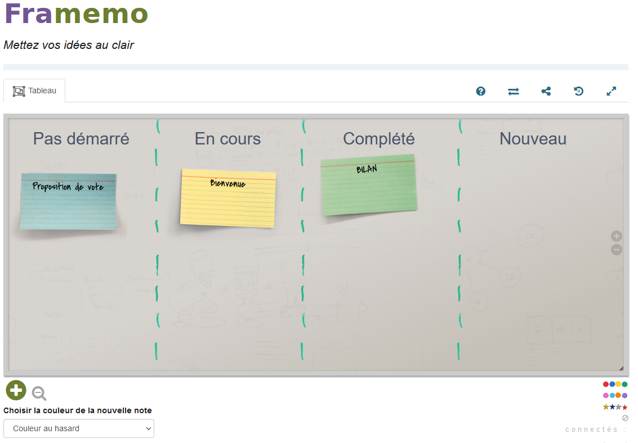
Cahier des charges
Des idées,
des idées…
L’exemple Framemo

Slide 7
Cahier des charges
Merci la Belgique !
Des idées,
des idées…

Slide 8
Cahier des charges - ALPHA
Créer et modifier des post-it
Un classement en colonnes
Gérer les couleurs
Voter
Des idées,
des idées…

Slide 9
Cahier des charges - BETA
Premiers retours : vers une V2
Ergonomie et accessibilité
Bugs techniques
Des idées,
des idées…

Slide 10
Cahier des charges - BETA
La cerise
sur le
gateau !
Le drag and drop
et le classement

Slide 11
DÉMO
Faites que
ça marche…

Slide 12
4. A retenir
Le drag and drop : stop ou encore ?
Savoir s’arrêter…
L’accessibilité
La communauté Moodle
I
Moodle

Slide 13
5. A venir (ou pas) !
Rafraichissement automatique
D’autres systèmes de votes (?)
Privacy
Achèvement d’activité
Export des données
Une couleur par colonne
Insérer des images dans les notes
Les tests automatiques
Avant-première

Slide 14
https://github.com/oliviervalentin/moodle-mod_stickynotes/ Proposition sur le catalogue Moodle courant septembre
Wanna
test ?

Slide 15
Ouf, c’est
fini…
MERCI A TOUS !!!! Des questions ? https://github.com/oliviervalentin/moodle-mod_stickynotes/

